Slide 1
Audit Carrefour
Magasin: Jammel
Meriam CHOUCHENE
& Wissem ZANNED
Le 10 mars 2020

Slide 2
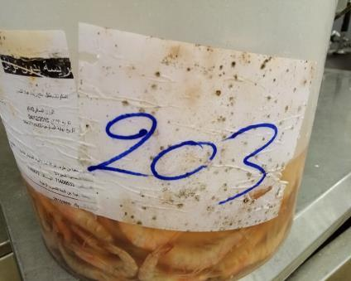
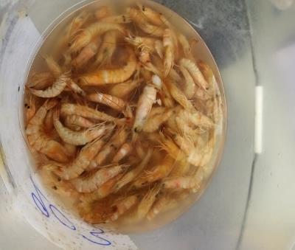
Poissonnerie: Stockage des chevrettes dans un seau moisis contenant de l’eau

Slide 3
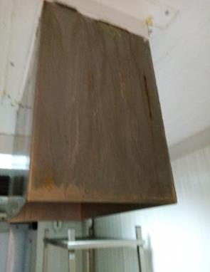
Poissonnerie: Présence de rouille sur la gaine de la machine à glace.

Slide 4
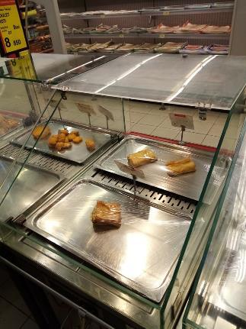
Traiteur: Protection partielle du meuble d'exposition.

Slide 5
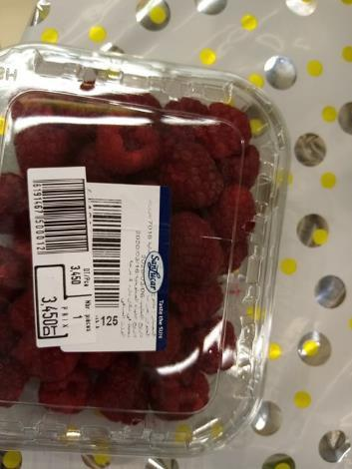
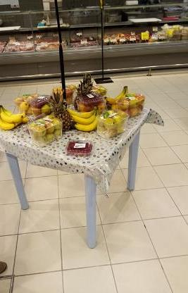
FLEG: Exposition de framboise à T° ambiante alors que l'étiquette du produit indique la conservation à 4°C
Exposition des bananes sur une nappe en plastique dont l'aptitude au contact avec les aliments n'est pas prouvée

Slide 6
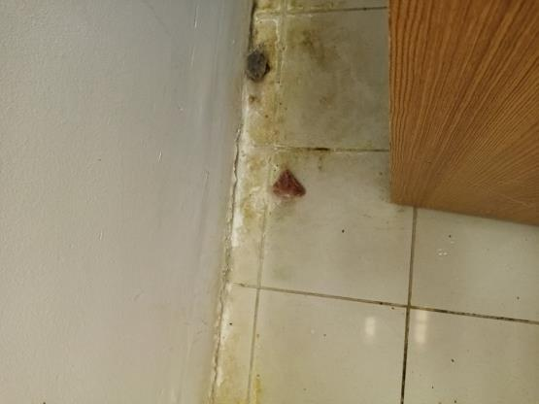
Présence d'un appât sans protection derrière le meuble d'exposition boulangerie

Slide 7
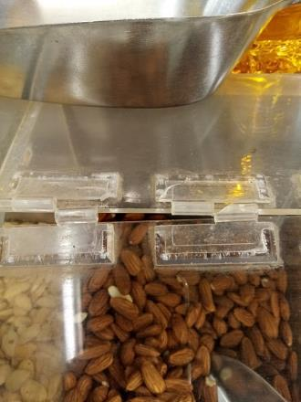
Olives, épices & condiments: les charnières du meubles d’exposition sont abimées

Slide 8
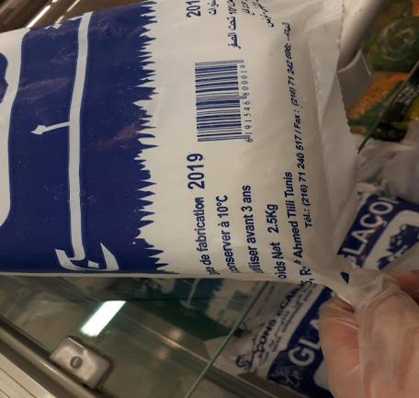
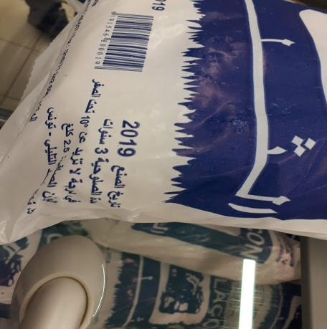
PLS: étiquetage erroné; indication d’une température de conservation de 10°C pour les glaçons préemballés.

Slide 9
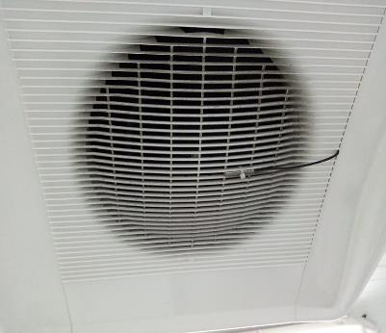
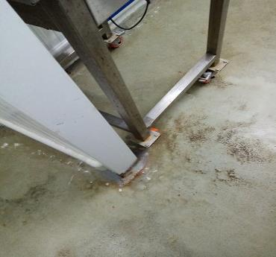
Laboratoire Boucherie/volaille: Présence de piqures de moisissures sur la grille de l’évaporateur et écaillement du revêtement du sol.

Slide 10
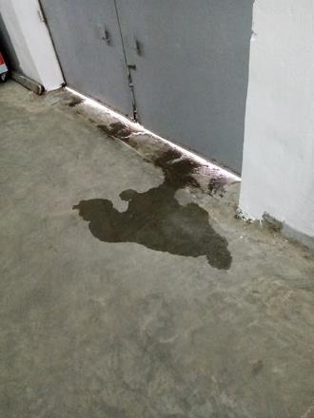
Réception: Manque d’étanchéité de la porte du quai de réception

